Slide 1
ЭКОЛОГО-НОРМАТИВНАЯ ДОКУМЕНТАЦИЯ НА ПРЕДПРИЯТИИ
Кодекс Республики Казахстан от 2 января 2021 года № 400-VI «Экологический кодекс Республики Казахстан»
Лектор: Ермекбаев Дархан

Slide 2
Виды экологической документации
Обосновывающая
Рабочий проект
НДВ,НДС
Разрешительная
КЭР
Разрешение на воздействие
Лицензии в области ООС
СЗЗ,ПУО
Договорная
Договор услуг
Договор поставок
Организационно-распорядительная
Приказы
Положения
АВР,СФ
Служебные записки
Notes:
Экологическая документация на предприятии – это совокупность всех документов, которые описывают и регламентируют нормы обеспечения экологической безопасности как людей, так и окружающей среды в условиях и с особенностями деятельности конкретного предприятия. Такая документация разрабатывается с учетом требований экологического и природоохранного законодательства.

Slide 3
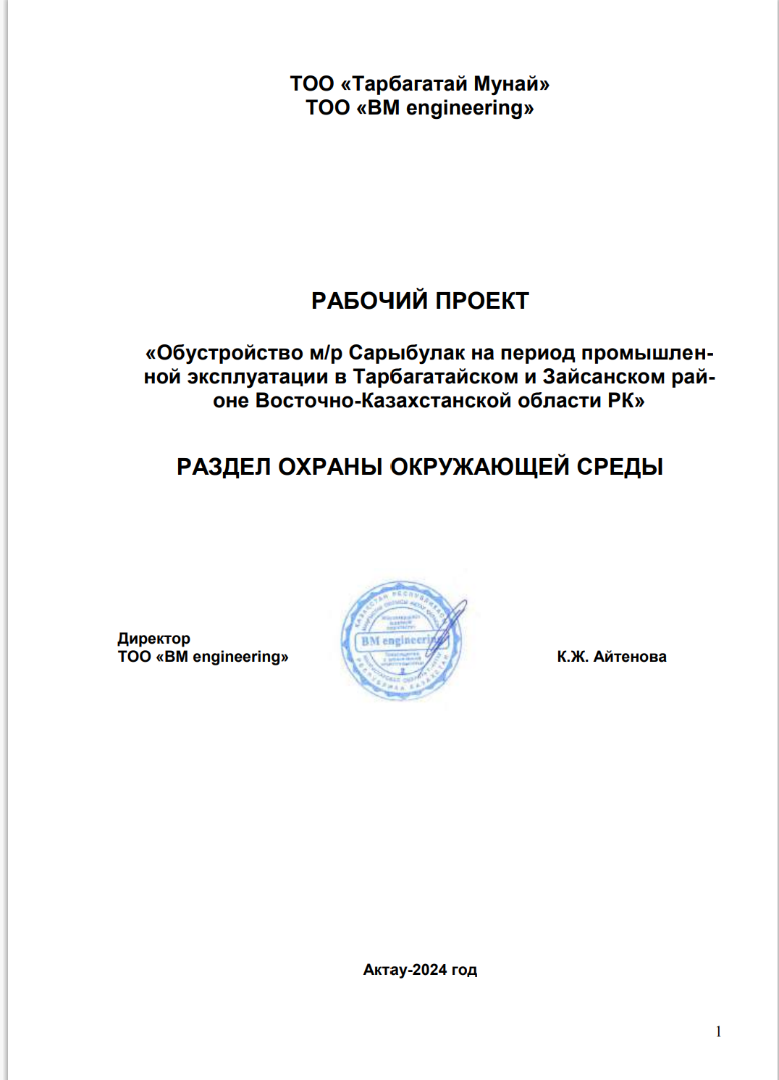
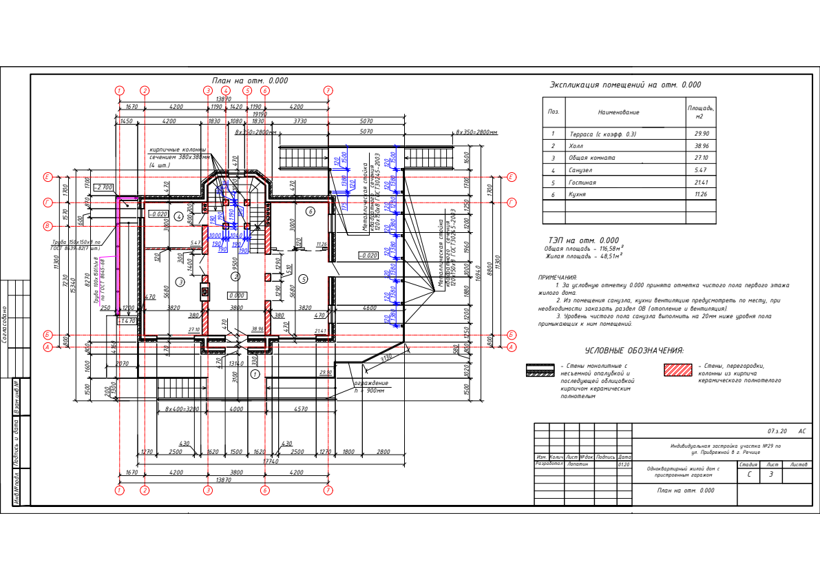
Рабочий проект - это комплект технических материалов и документов, среди которых есть: расчеты, чертежи, пояснительная записка, для строительства определенного объекта.

Slide 4
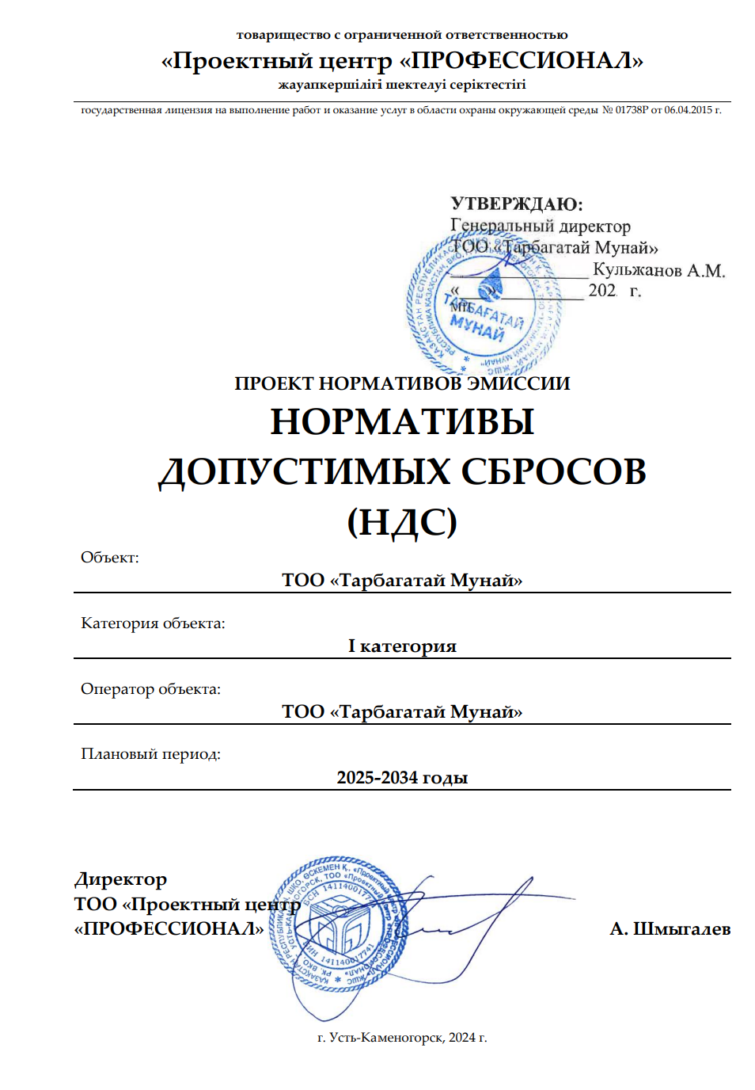
норматив допустимого сброса - экологический норматив, который устанавливается в экологическом разрешении и определяется как количество (масса) загрязняющего вещества либо смеси загрязняющих веществ в сточных водах, максимально допустимое (разрешенное) к сбросу в единицу времени;

Slide 5
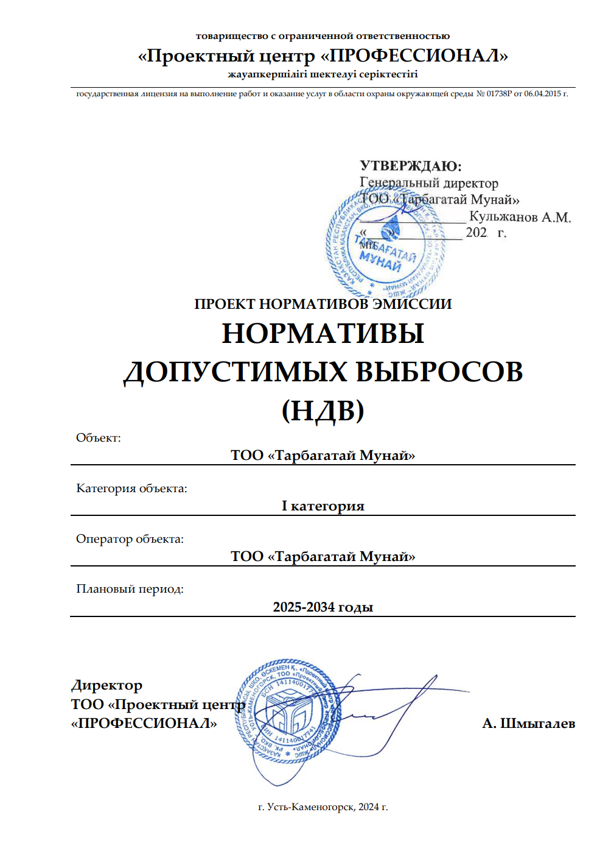

Slide 6
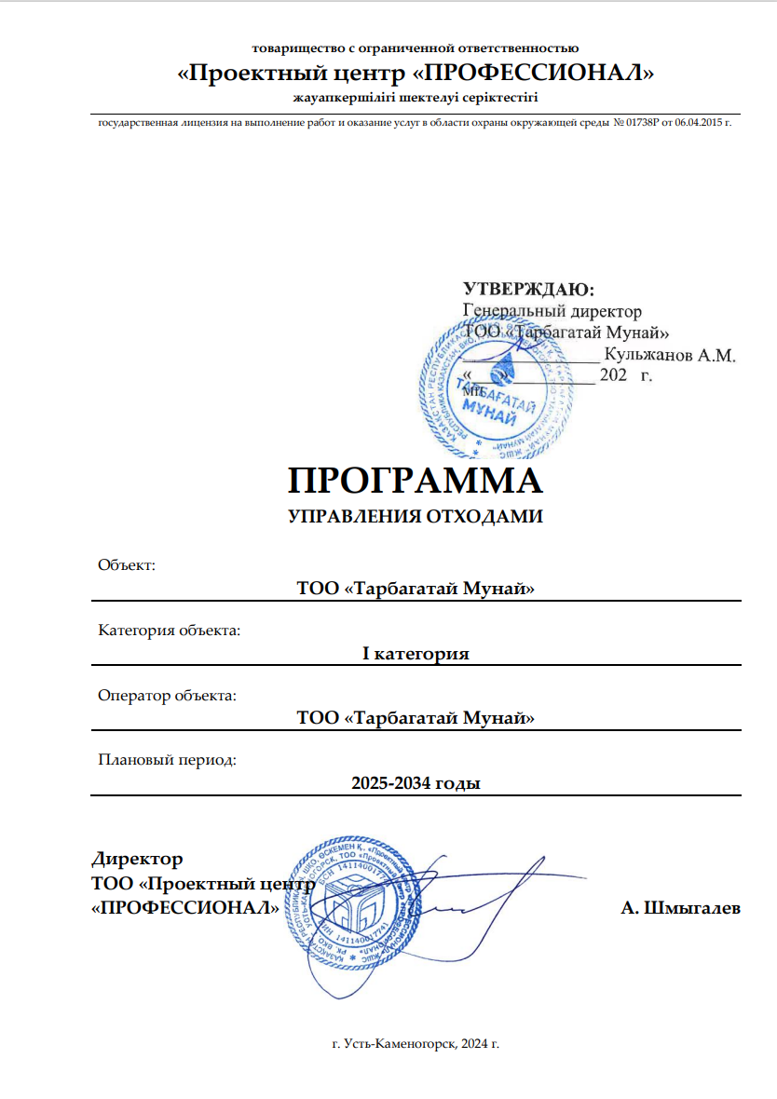

Slide 7
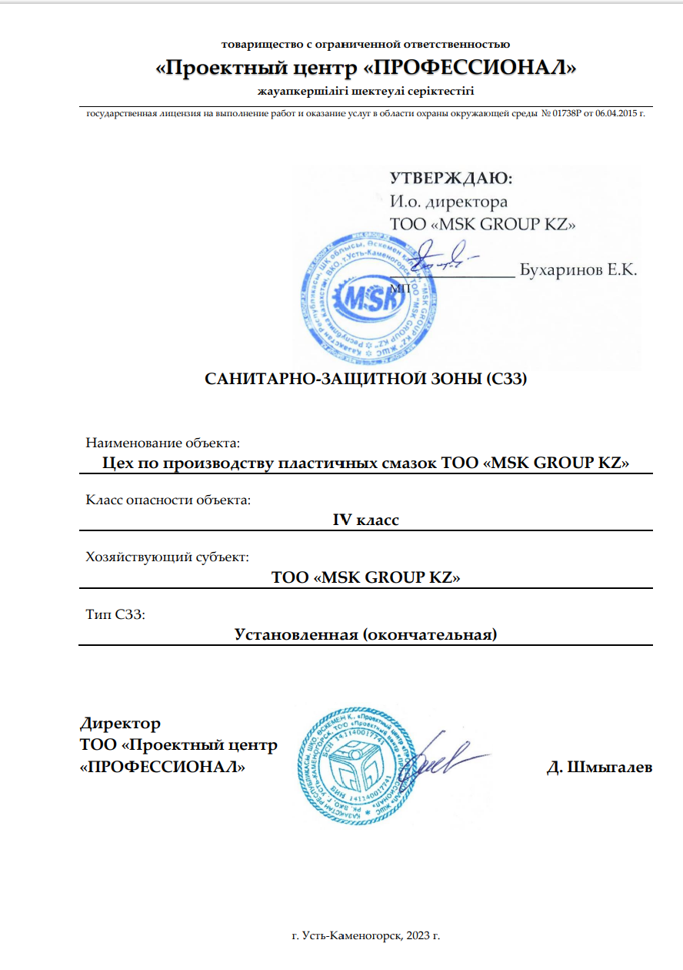

Slide 8
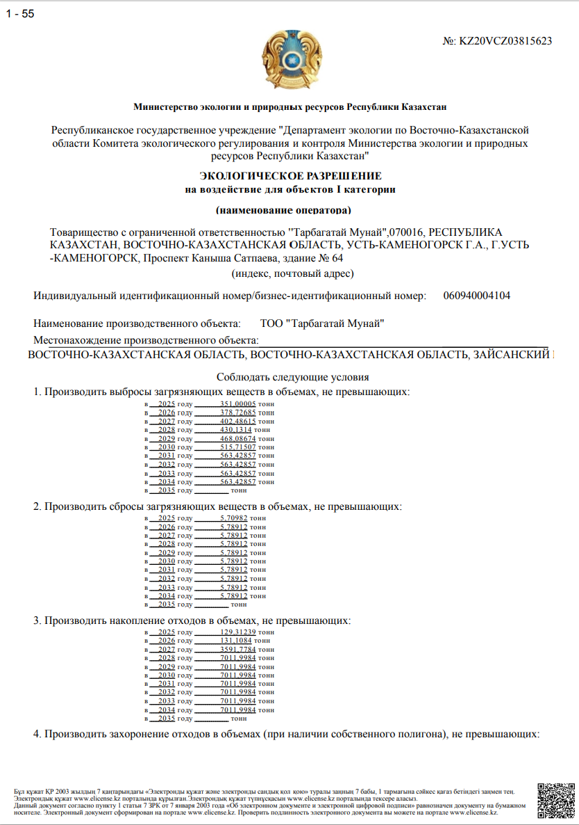
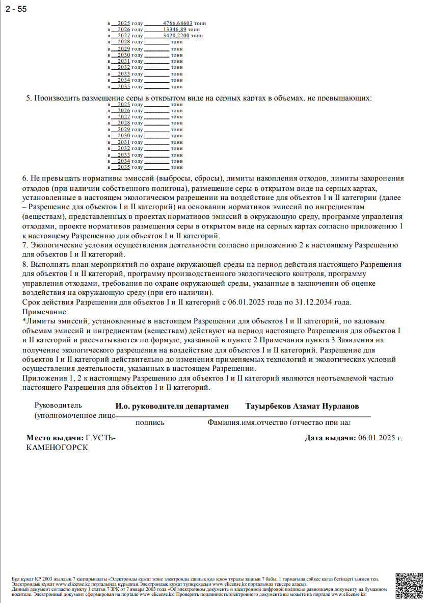

Slide 9
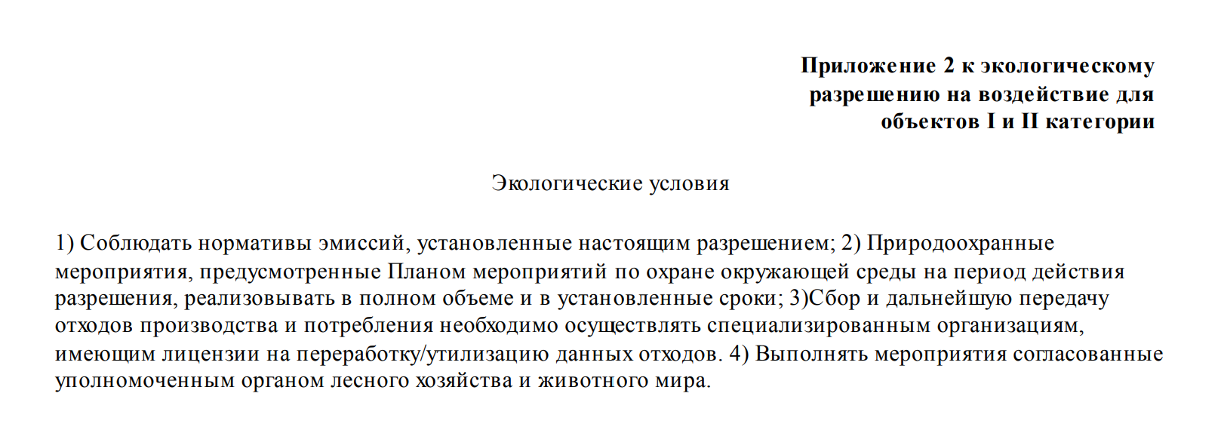

Slide 10
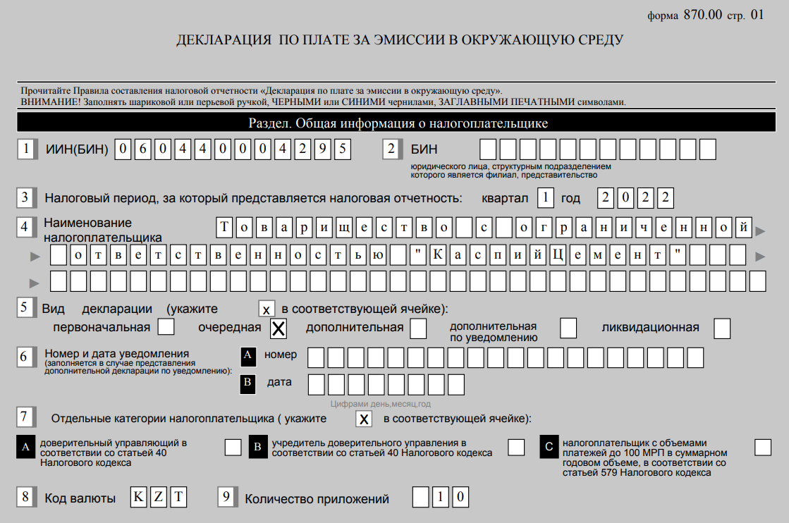
Соблюдать нормативы эмиссии, установленные настоящим разрешением

Slide 11
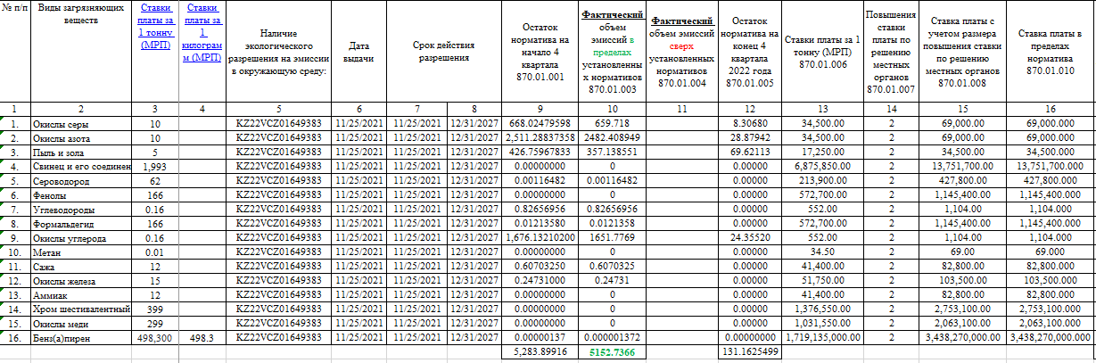
Отчеты по разрешенным и фактическим эмиссиям в окружающую среду представлять в департаменты экологии Комитета экологического регулирования и контроля ежеквартально, в срок до 10 числа месяца, следующего за отчётным кварталом

Slide 12
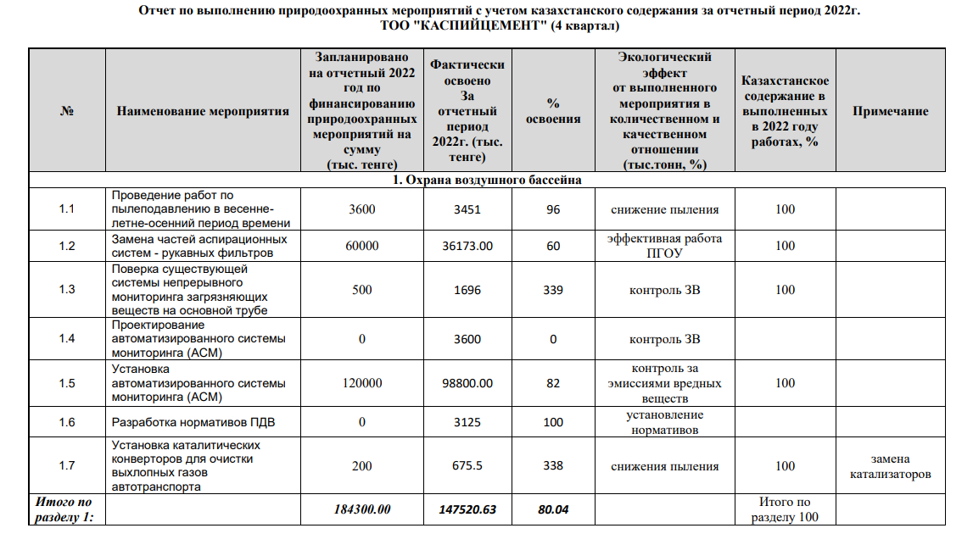
Отчеты о выполнении природоохранных мероприятий представлять в департаменты экологии Комитета экологического регулирования и контроля ежеквартально/год, в срок до 10 числа месяца, следующего за отчётным кварталом

Slide 13
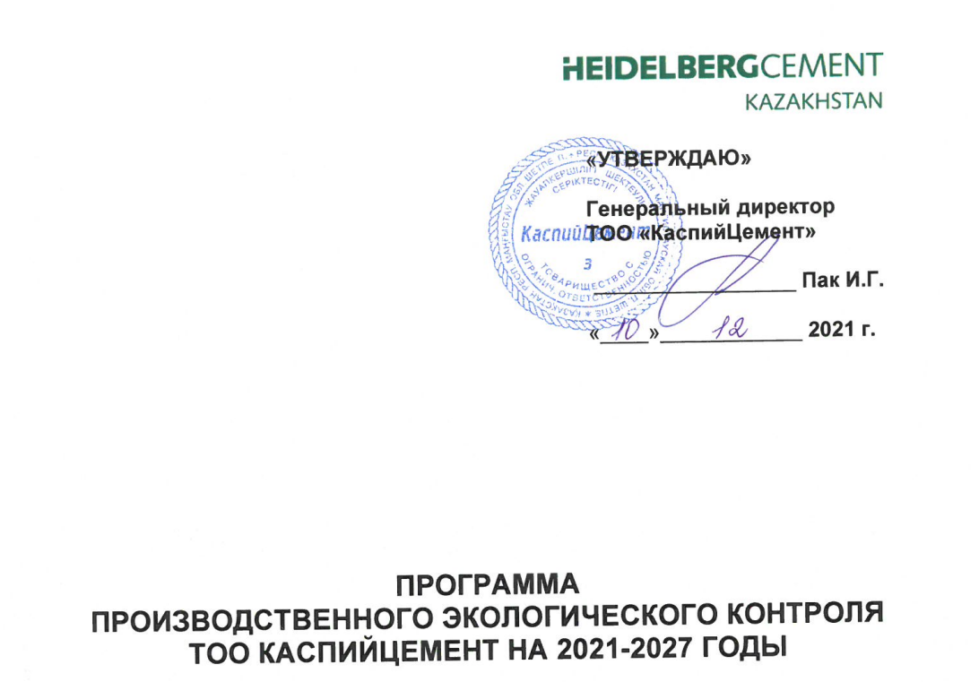
Ежеквартальный отчет по выполнению программы производственно-экологического контроля

Slide 14
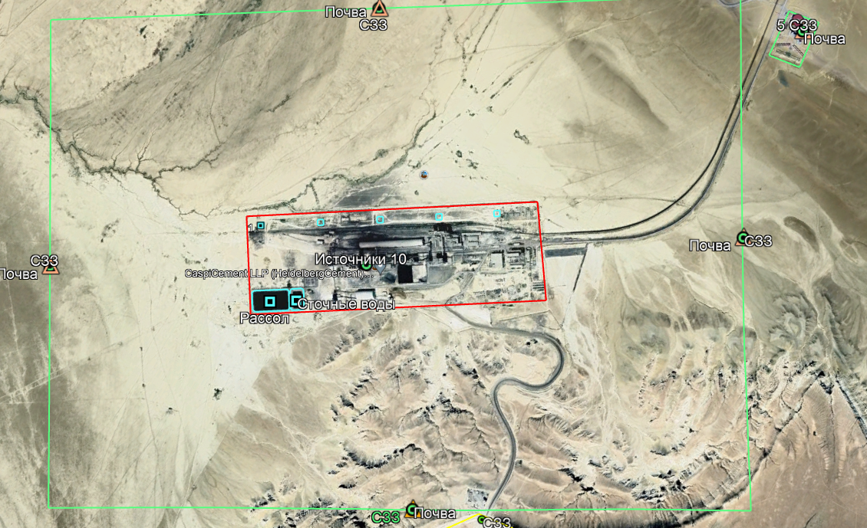
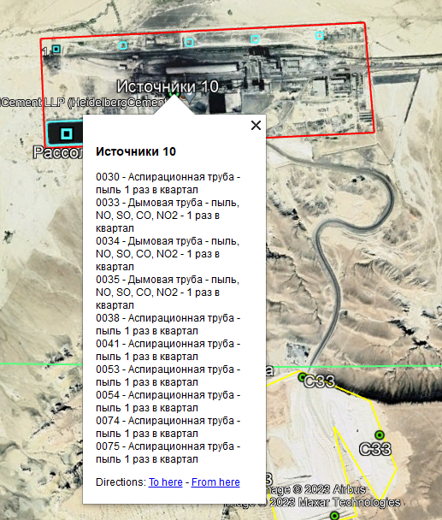
Ежеквартальный отчет по выполнению программы производственно-экологического контроля

Slide 15
Статистическая отчетность
Статистическая форма общегосударственного статистического наблюдения «Отчет о затратах на охрану окружающей среды» (код 151112212, индекс 4-ОС, периодичность годовая); - до 15 апреля – На сайте: stat.gov.kz – Бюро национальной статистики.
Статистическая форма общегосударственного статистического наблюдения «Отчет о сборе и вывозе коммунальных отходов» (код 151112127, индекс 1-отходы, периодичность годовая); - до 01 марта – На сайте: oos.ecogeo.gov.kz – Единая информационная система МЭПР РК. Приказ №14
Статистическая форма общегосударственного статистического наблюдения «Отчет о сортировке, утилизации и депонировании отходов» (код 151112180, индекс 2-отходы, периодичность годовая);
Статистическая форма общегосударственного статистического наблюдения «Отчет об охране атмосферного воздуха» (код 151112187, индекс 2-ТП (воздух), периодичность годовая). - до 10 апреля – На сайте: stat.gov.kz – Бюро национальной статистики.

Slide 16
Статистическая отчетность
5. Статистическая форма общегосударственного статистического наблюдения «Отчет о заборе, использовании и водоотведении вод» (код 151112187, индекс 2-ТП (водхоз), периодичность годовая). - до 10 января – Направляется в БВИ региона
6. «Отчет Регистра выбросов и переноса загрязнителей» (индекс РВПЗ, периодичность годовая). - до 01 апреля – Направляется в ИС «Национальный банк данных о состоянии окружающей среды и природных ресурсов Республики Казахстан»
# | Наименование отчета | Предоставление | Срок сдачи | КCement BIN 060440004295 IIN 811018300713 23510 | КNerud BIN 040240008128 IIN 811018300713 08112 | KorCem BIN 040240008128 IIN 850315050402 23510 | Falcon BIN 000940000676 IIN 761018400440 09100 | KLV BIN 210241007815 IIN 920924050578 42111
1 | ПЭК - ежеквартально | НБД СОС и ПР ndbecology.gov.kz | До 01 мая | Предоставил |  | Предоставил | Предоставил
2 | РВПЗ - годовой | НБД СОС и ПР ndbecology.gov.kz | До 01 марта | Предоставил |  | Предоставил
3 | Инвентаризации отходов - годовой | НБД СОС и ПР ndbecology.gov.kz | До 01 марта | Предоставил |  | Предоставил | Предоставил
4 | Углеродный кадастр отчет по ПГ - годовой | НБД СОС и ПР ndbecology.gov.kz | До 01 апреля | Предоставил |  | СМР

